Slide 1

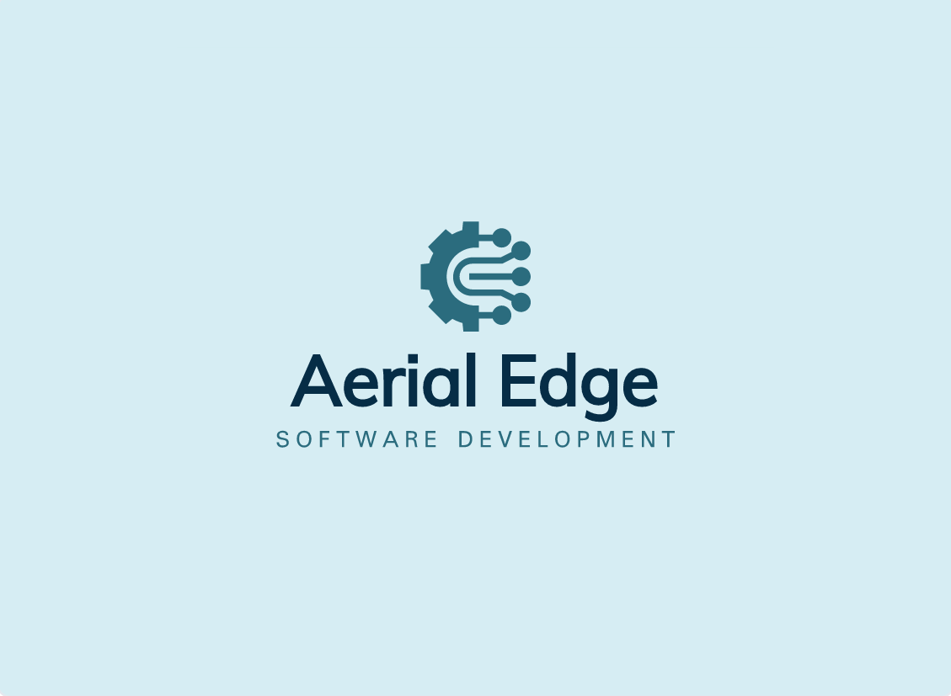

Slide 2
Agenda
Statusoppdatering
Gjennomgang av valg av maskinvare
Konsept
Operativsystem og plattform
Programvare og arkitekturvalg
Videre planer

Slide 3
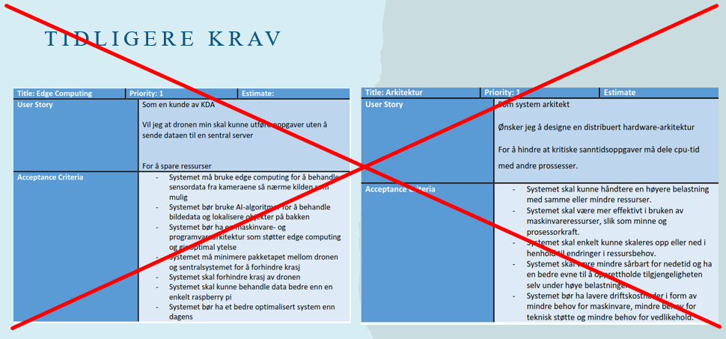
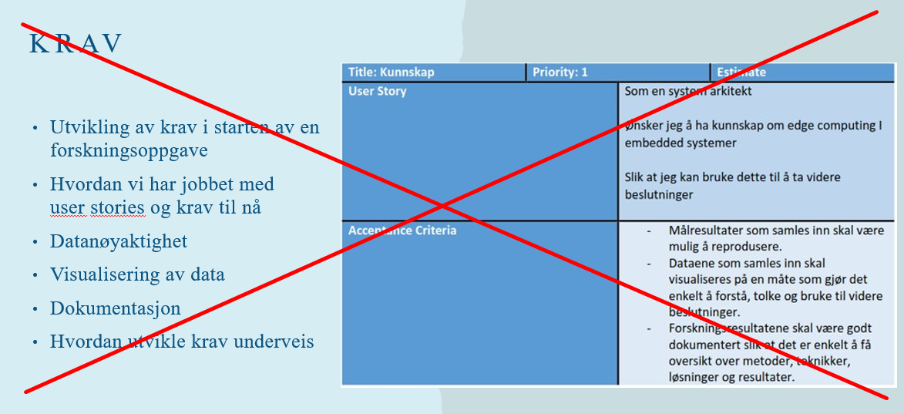
Statusoppdatering
Notes:
I starten av et forskningsprosjekt kan utviklingen av krav være utfordrende på grunn av uklare mål. Når vi ikke ha full oversikt over hva som er mulig eller ikke mulig å oppnå, kan det være vanskelig å utvikle strenge krav. Som dette forsøket på krav vi hadde helt i starten, her antok vi at vi skulle jobbe mot et produkt. Prøvde oss på strenge krav oppimot en arkitektur på en drone. Gjennom flere iterasjoner har kravene våre blitt løsere og løsere for hver uke. Fra strenge krav til mot et produkt til mer generelle krav. Hvor vi til slutt endte opp med krav for informasjonen som skal bli generert gjennom studien. Dette var de kravene som vi følte vi kunne utforme på dette punktet i dette prosjektet.
Som prosjektet utvikler seg, kan oppgaven endre seg, derfor er det viktig å være fleksible og tilpasse kravene underveis i prosjektet. Dette kan kreve en del justeringer og tilpasninger i løpet av prosjektet, men til slutt vil det føre til en mer vellykket forskningsprosess. Det å ha nøyaktige og reproduserbare data, samt data som er lesbare og oversiktlige, vil sikre at forskningen er av høy kvalitet.
Derfor kan det også være nødvendig å gjøre kompromisser mellom ønskede resultater og realistiske muligheter. Dette kan gjøre det er krevende å utvikle krav som dekker både forskningsmålene og de praktiske begrensningene. Vi kan også ha ulike oppfatninger om hva som er viktig i prosjektet, noe som kan føre til uenighet om hvilke krav som bør prioriteres.
Det er viktig å dokumentere forskningen på en måte som gjør at den blir lett å forstå og bruke videre. Dette sikrer at forskningen ikke bare er nyttig for teamet, men også for andre som ønsker å videreutvikle eller bygge videre på den. Tydelige og utfyllende krav underveis vil sikre at forskningen er av høy kvalitet.
Dette leder da inn i testkriteriene våre. Siden testkriteriene skal brukes til å evaluere om et produkt eller system oppfyller kravene som er satt, kommer vi tilbake til noen av de samme problemene som vi hadde når vi skulle utvikle kravene. I dette tilfellet har vi ikke noen krav å evaluere.
Men vi har valgt å lage noen testkriterier for hvordan vi vil kvalitet sikre dataen som blir generert gjennom eksperimentene som vi kommer til å gjennomføre i løpet av prosjektets forløp, samt hvordan vi kan visualisere informasjonen vi finner på en god måte.

Slide 4
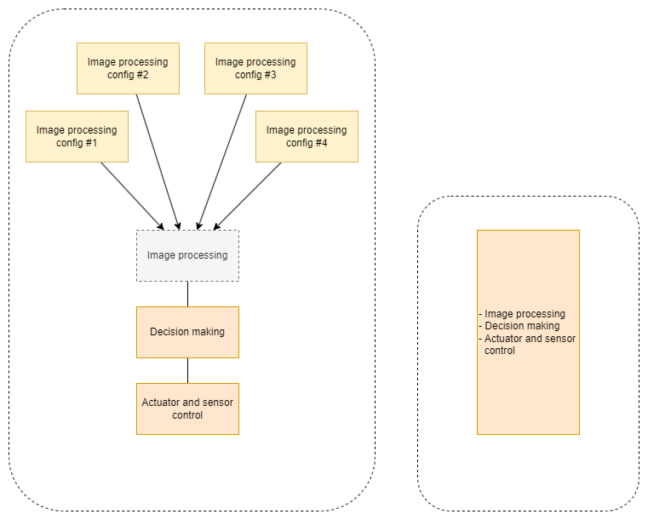
Arkitektur
4 distribuerte konfigurasjoner
1 sentralisert konfigurasjon

Slide 5
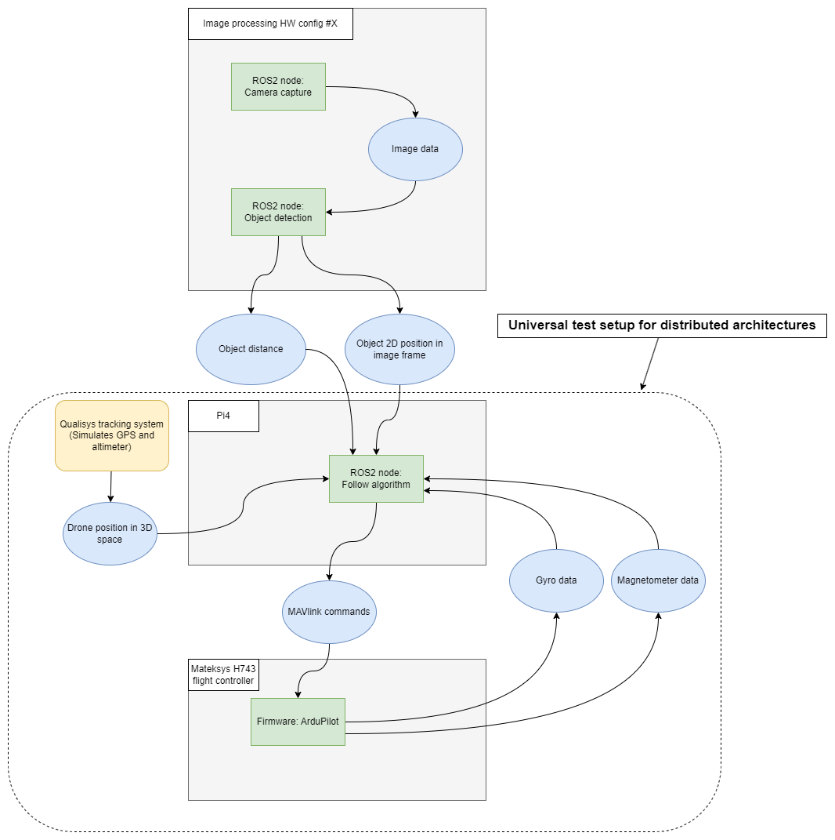
ARKITEKTUR

Slide 6
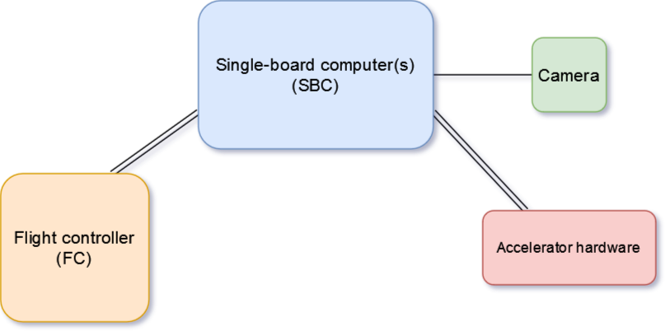
Hardware

Slide 7
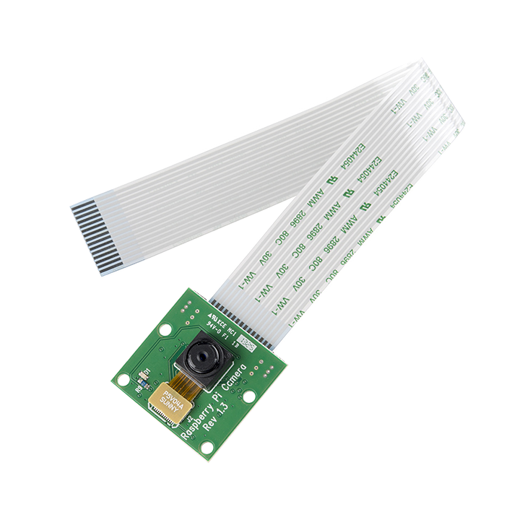
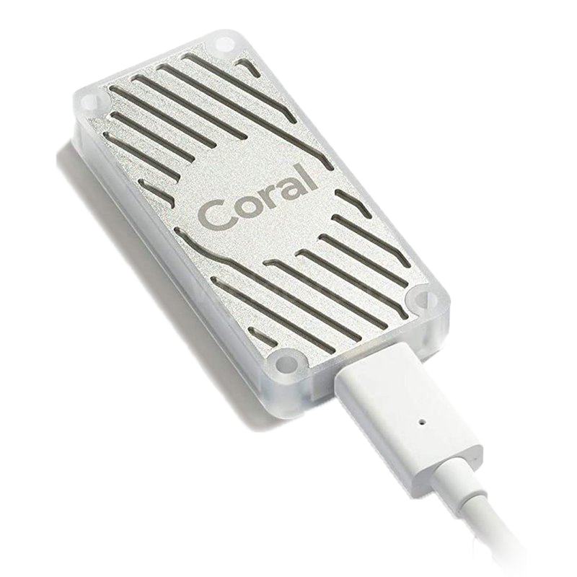
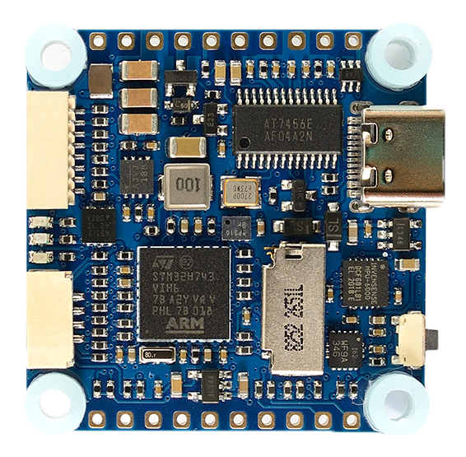
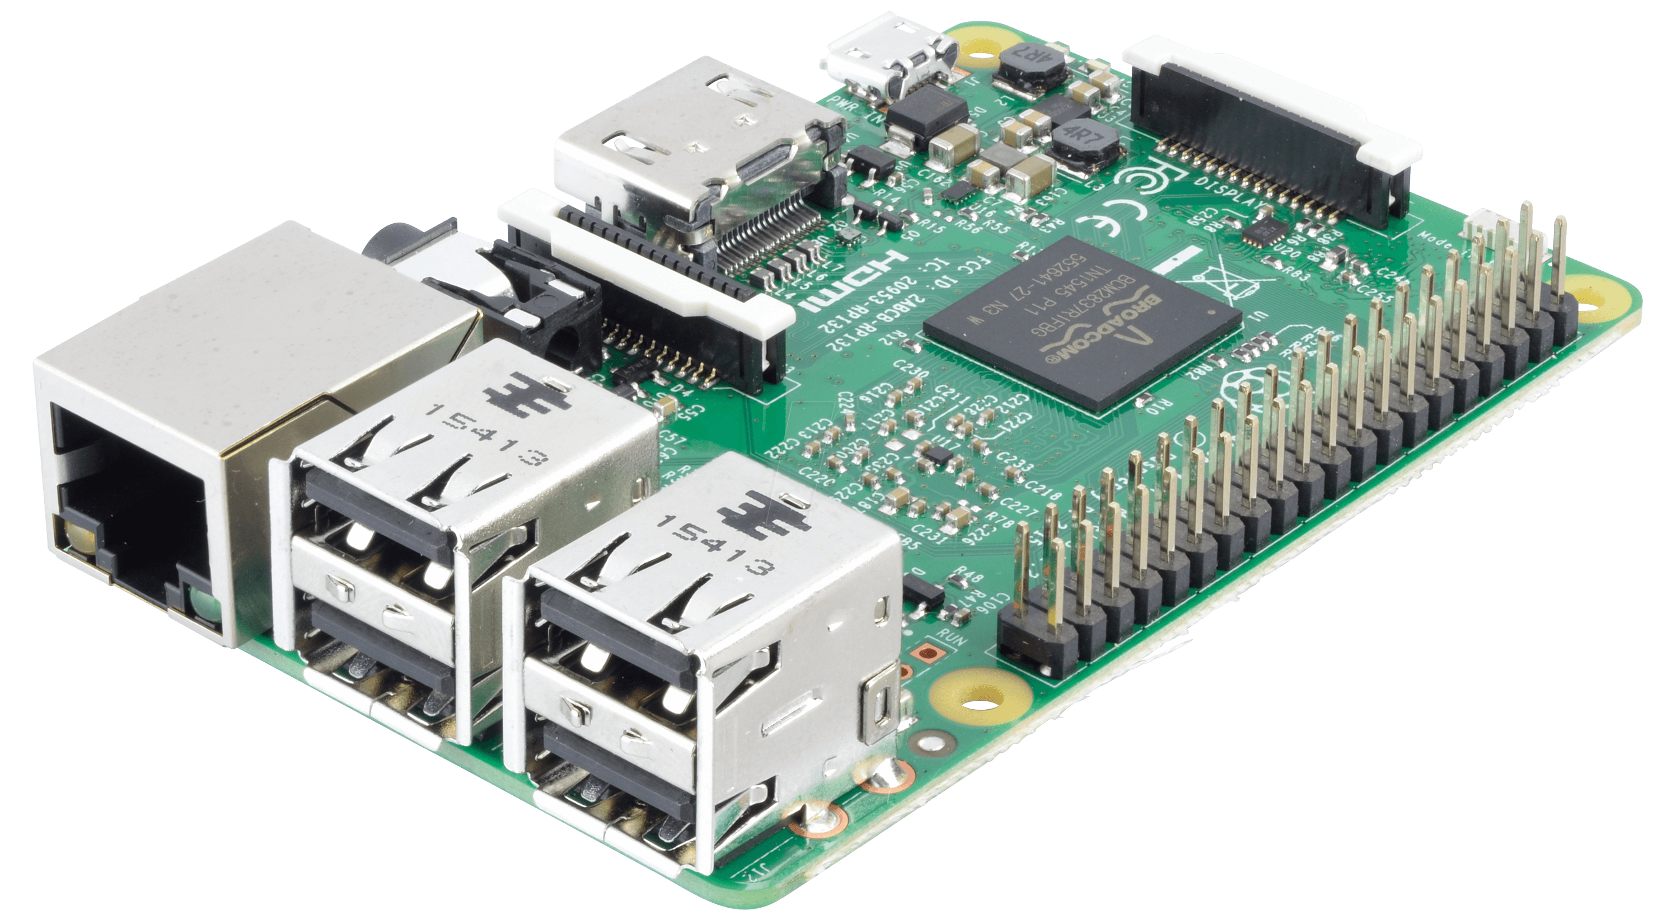
FLIGHT CONTROLLER:
Mateksys H743
SINGLE-BOARD COMPUTER:
Raspberry Pi 4
Raspberry Pi Zero 2
nVidia Jetson Nano
ACCELERATOR HARDWARE:
TPU (Coral)
GPU (CUDA)
KAMERA:
Pi Camera Module v3
Pi Camera Module v2
ArduCam

Slide 8
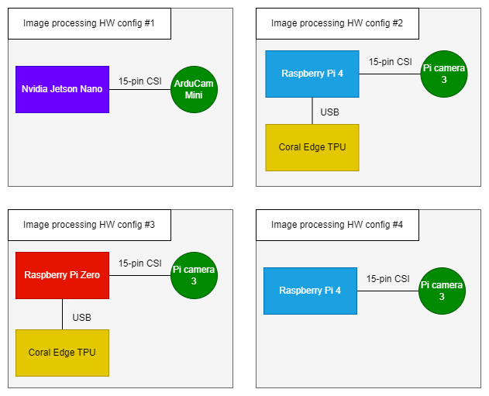
Forslag for bildeprosessering

Slide 9
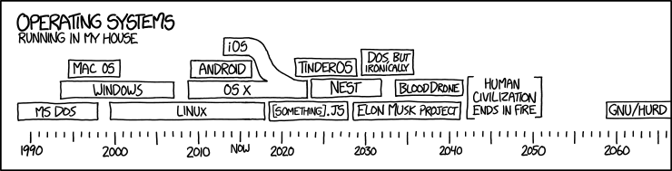
OPerativsystem og plattform
Notes:
Linux
Docker
Valg
Hvorfor
Felles plattform

Slide 10
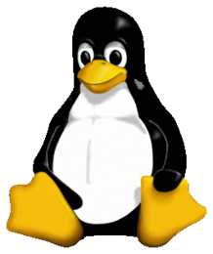
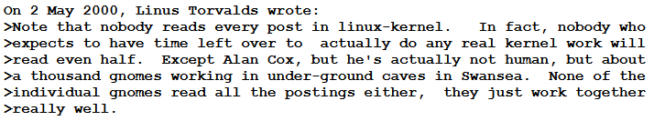
Linux
8.5 endringer i timen[1]
Rundt 400 tusen endringer på 5 år
Vesentlige forskjeller i ytelse og funksjoner
[1]http://kroah.com/log/blog/2018/02/05/linux-kernel-release-model/

Slide 11

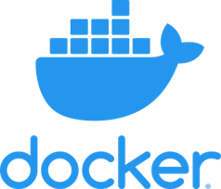
Docker

Slide 12
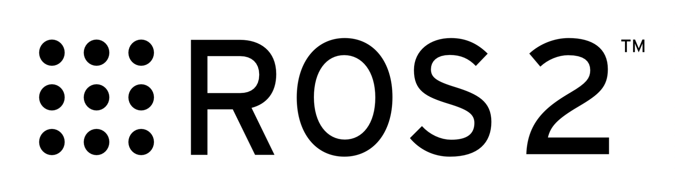

Ros2
Åpen kilde robotmiddelvare
Omfattende rammeverk for robotkontroll og interaksjon
Maskinvareabstraksjon, enhetsstyring og mellomprosesskommunikasjon
Distribuert nettverk av prosesser
ROS middelvare-grensesnitt (rmw API) og ROS klientbibliotek (rcl API)
Notes:
" ROS 2 er en åpen kilde robot mellomvare som tilbyr et omfattende rammeverk for robotkontroll og samhandling ved å legge til rette for maskinvareabstraksjon, enhetsstyring og mellomprosesskommunikasjon. ROS 2 gjør det mulig for at et distribuert nettverk av prosesser kan samarbeide sømløst og benytter ulike kommunikasjonsmetoder for å sikre effektiv og stabil robotdrift."
"ROS 2 består av to hoveddeler: ROS mellomvare-grensesnittet, eller rmw API, og ROS klient biblioteket, eller rcl API. Mellomvare-grensesnittetet kobler ROS 2 til den underliggende mellomvaren, i vårt tilfelle en DDS.»

Slide 13
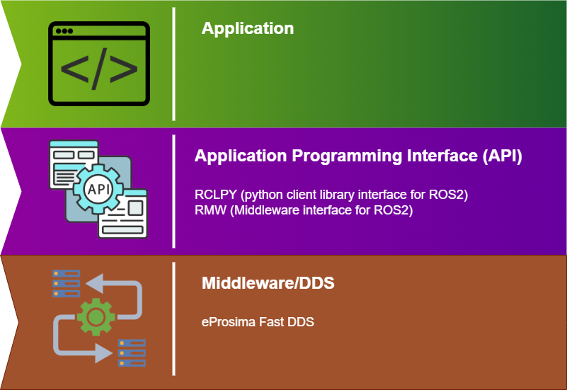
ROS 2 Software Stack og DDS Middleware
Valg av Python klientbibliotekgrensesnitt (rclpy) i stedet for C++ (rclcpp)
Fordeler: enklere å lære og raskere konfigurasjon
Ulemper: tregere ytelse sammenlignet med C++
ROS 2 og DDS: sømløs kommunikasjon og koordinering mellom komponenter
Håndterer oppdagelse, publish/subscribe og meldingsserialisering
Notes:
"For vårt prosjekt har vi valgt å bruke Python biblioteket, rclpy, i stedet for C++-versjonen. Dette valget ble tatt fordi Python generelt er enklere å lære og jobbe med, noe som gjør at vi kan lage konfigurasjoner raskt. Det er imidlertid viktig å merke seg at Python kan ha tregere ytelse sammenlignet med C++ på grunn av at Python-kode blir tolket og utført linje for linje ved kjøretid"
"ROS 2 og DDS er en viktig del av moderne robotikk, ettersom de muliggjør sømløs kommunikasjon og koordinering mellom forskjellige komponenter i et robotsystem. De håndterer kommunikasjonsoppgaver som discovery, publish/subscribe mekanikken og meldingsserialisering, noe som gir robuste og fleksible løsninger for robotapplikasjoner."

Slide 14
Fast DDS og alternativer
Standard DDS i ROS 2: eProsima Fast DDS
Fordeler: effektiv, skalerbar, fleksibel, godt egnet for sanntidssystemer
ROS 2 støtter forskjellige DDS-implementeringer
Andre alternativer, for eksempel InterCom DDS utviklet av Kongsberg Gruppen
Notes:
"DDS-implementasjonen som er installert med ROS 2, er eProsima Fast DDS, som er den vi planlegger å bruke for vårt prosjekt. Fast DDS er svært effektiv, skalerbar og fleksibel, noe som gjør den godt egnet for sanntidssystemer og pålitelig informasjonsdistribusjon."
"Det er verdt å merke seg at ROS 2 kan støtte forskjellige DDS-implementeringer, noe som gir oss friheten til å velge den som passer best for våre konfigurasjoner. Vi ser derfor også på andre DDS-implementeringer, som InterCom DDS utviklet av Kongsberg Gruppen. Selv om InterCom DDS kan tilby potensielle fordeler som forbedret ytelse, er det noen utfordringer å vurdere, som mangelen på Python API-støtte og usikkerheter rundt støtte til Ros2"
"Til slutt, ROS 2 og DDS sikrer effektiv kommunikasjon og koordinering i robotikksystemer. Vårt valg av Python for klientbibliotek forenkler konfigurasjon, og eProsima Fast DDS fungerer som en pålitelig standard DDS-implementering.
"Vi vil fortsette å evaluere og sammenligne forskjellige DDS-implementeringer for å sikre at vi velger den mest beste løsningen for prosjektet vårt, hvor vi tar hensyn til både ytelse og brukervennlighet. Vi vil også fokusere på å optimalisere våre ROS 2-konfigurasjoner for å utnytte fordelene til DDS og skape gode og reproduserbare resultater i våre konfigurasjoner."

Slide 15
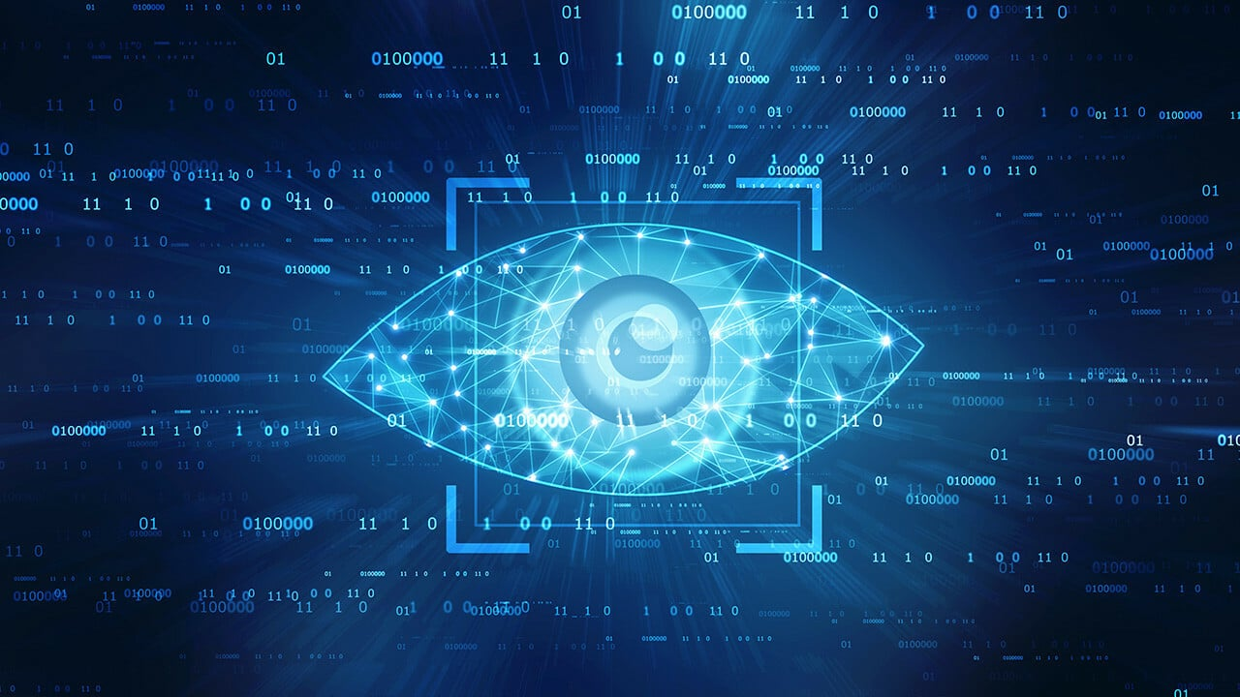
Computer vision
Felt innen kunstig intelligens
Muligheten til å se og forstå
Komplekse algoritmer og matematiske modeller
Brukes i ekstremt mye.
Notes:
Soruce bilde: https://www.pcmag.com/news/what-is-computer-vision

Slide 16
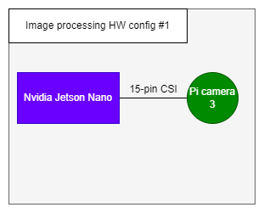
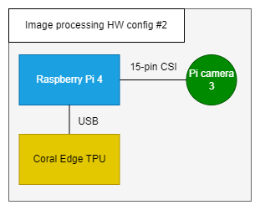
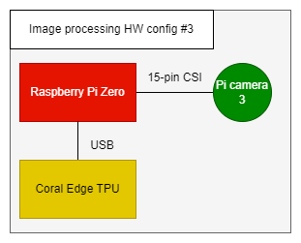

objekt gjenkjenning
Konfigurasjon 1, 2 og 3
Spesiallaget hardware
Tensorflow lite
TensorRT
Yolo
Hvordan vi skal bruke det
Notes:
Yolo bilde: https://www.analyticsvidhya.com/blog/2018/12/practical-guide-object-detection-yolo-framewor-python/

Slide 17

OpenCV
Open Source Computer Vison Library
Sett med software tools
Analysere og manipulere
Noen pros
Open source
Cross-platform
Støtter mange språk c++, python, java
Mye tilgjengelig ressurser
Notes:
OpenCV står for Open Source Computer Vison Library og er sett med software tools for å opprette applikasjoner som kan analysere og manipulere bilder og videoer.
Noen positive sider med opencv er:
at det er open source og gratis
at det er cross-platform slik at det kan bli brukt på flere OS som Windows, linux osv
------------------------------/--/-------------------------
Opencv bilde https://www.pngwing.com/en/free-png-cbmrk/download
Python bilde: https://www.pngwing.com/en/free-png-vcpgq/download

Slide 18
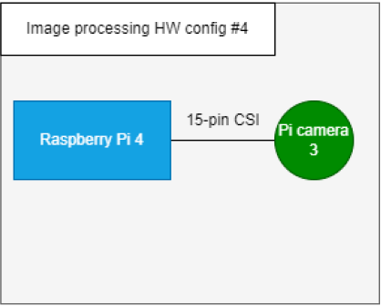
Blob detection
Blob detection algoritme
Image prosessing teknikk
Gruppe med pixler
"Blobs" farge /lysstyrke
Analysere deres egenskaper
Object tracking, image segmentation, face recognition
Config4
Kun blob detection
Ingen spesialisert hardware
Notes:
OpenCV har mange feautures men en av key feature er blob detection. Det er en image prosessing teknikk som tar for seg gruppe med pixler(kalt blobs" i et bilde med hensyn til farge og lysstyrke.
Det fungerer på den måten at algoritmen søker etter pixler som deler samme egenskaper (eks farge og lysstyrke) og analyserer deres egenskaper for å gi ut info om "blobs" i bildet.
Dette kan bli brukt til object tracking, image segmentation og ansikts gjenkjenning.
Når det gjelder configene som det har blitt snakket om tidligere skal kun config 4 KUN kjøre blob detection da den ikke skal ha spesialisert hardware (TPU) for maskinlærings algoritme som f.eks er trent opp med masse data, f.eks bilder -----------------------------------------------------------------------------------------------
Tasken er å tracke en tennis ball, bruker object detection (blob detection)
Config4: Ikkje noe machine learning / acceleration
Funker bra til tennis ball, men hvis det skal finne folk osv så blir det litt annerledes pga den baserer seg mye på farge, form osv. Tennis ball og rund refleks, samme farge, samme form, men programmer sleit med å skjønner det.
Opencv bilde https://www.pngwing.com/en/free-png-cbmrk/download
Python bilde: https://www.pngwing.com/en/free-png-vcpgq/download

Slide 19
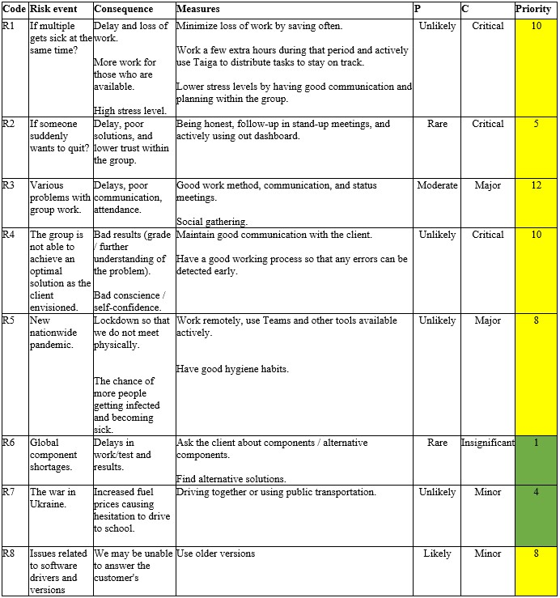
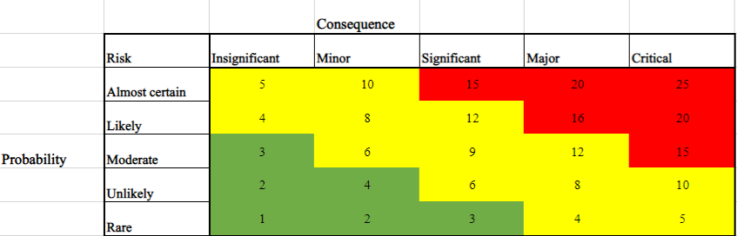
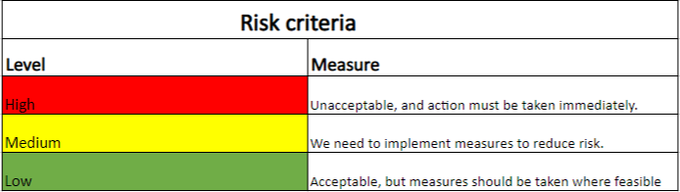
Risikoanalyse- Endringer

Slide 20
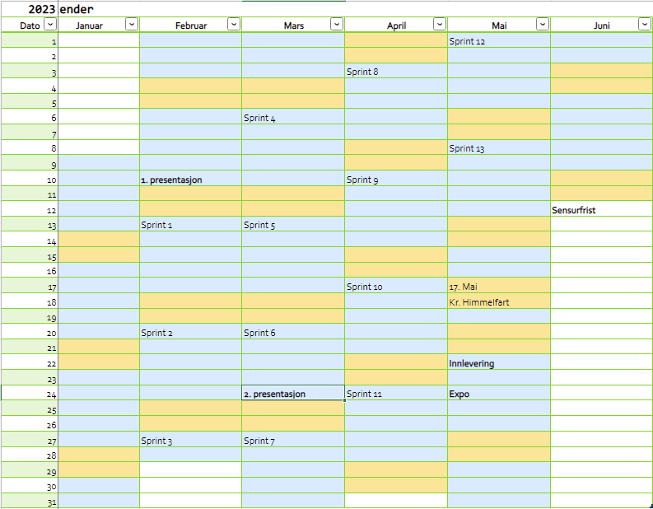
Veien videre
SPRINT 7 - 11
Ferdigstille konfigurasjoner.
Testbenk
Transfer learning
Kjøre benchmark
Sprint 12 – innlevering
Rapport

Slide 21
Takk for oss

